Slide 1
Районный августовский педсовет 2018
«Использование ресурса проекта повышения качества образования в школах с низкими результатами обучения и в школах, функционирующих в неблагоприятных условиях, для формирования школьной системы оценки качества образования»
Директор МБОУ Рождественской СОШ
О.А.Кириллова

Slide 2
Региональный проект по повышению качества образования в школах с низкими результатами и школах, функционирующих в неблагоприятных социальных условиях инициирован в Красноярском крае в соответствии с приоритетными направлениями развития системы образования, заложенными в государственную программу развития образования Российской Федерации на 2018-2025 годы (ранее – Федеральную целевую программу развития образования в Российской Федерации на 2016-2020 гг.) .
Для реализации настоящего проекта в Красноярском крае в 2017 году отобрано 25 школ, в 2018 году – к ним присоединилось еще 12 школ.
Для отбора школ использовались:
− результаты школ в стандартизированных оценочных процедурах (КДР4, ОГЭ, ЕГЭ) за три предыдущих года;
− контекстные данные, характеризующие социально-демографические условия, в которых находились школы в течение трех предыдущих лет.

Slide 3
...первый этап работы в проекте для школьной команды был, самым сложным и трудоемким, так как нам самим пришлось найти ответ на свой основной вопрос «Что педагогический коллектив школы делает не так?..
...участие в проекте стало мощным стимулом организации глубокого анализа существующей ситуации, выявлению причин, поиску путей повышения качества обученности наших детей…
…мы искренне благодарны за представленную возможность «проснуться ото сна» и понять, что дети совсем другие чем 5, 10, 15 лет назад и что мир меняется и нам тоже необходимо поменяться.…

Slide 4

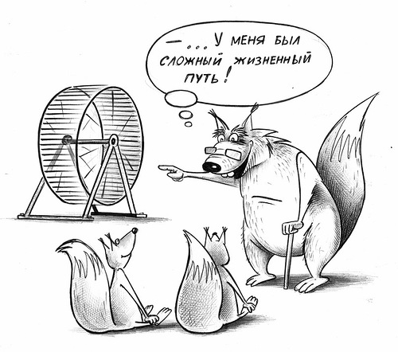
в процессе образовательного аудита были определены ресурсные и проблемные зоны в жизни школы, проанализирована карта оценки состояния образовательной системы. Таким образом, были выявлены факторы и причины, которые необходимо учитывать при переходе школы в эффективный режим развития… разрабатывая Программу, мы осознали, что уже давно было необходимо выйти из «зоны комфорта»…

Slide 5


«Никто не может в одиночку сыграть симфонию. Для этого нужен целый оркестр» — H.E. Luccock, профессор теологии
… мы укрепились в мысли, что только единой командой мы можем изменить ситуацию в школе

Slide 6
…в школе собрали команду единомышленников… в состав школьной команды вошли не только педагоги-стажисты, но и активные молодые педагоги…
…стали регулярно собираться и обсуждать участие в проекте и программу повышения качества образования нашей школы…

Slide 7
не всем членам школьной команды легко было даже допустить мысль о том, что их деятельность была неэффективной. Мешал большой опыт педагогической работы и то, что каждый считал себя профессионалом.
  Однако, чем больше мы анализировали причины таких образовательных результатов, которые привели нас в проект, тем яснее становилось, что есть места провалов…
  Помогало то, что команда поняла цель нашей совместной работы и каждый старался сделать всё от него зависящее…

Slide 8
Ключевая идея
Получение объективной информации о состоянии качества образования в школе.
Создание единой системы диагностики и контроля состояния образования в школе.
Повышение уровня информированности потребителей образовательных услуг.
Обеспечение объективности распределения выплат стимулирующего характера сотрудникам.
Принятие обоснованных и своевременных управленческих решений администрацией школы.

Slide 9
ПРИНЦИП ДЕЯТЕЛЬНОСТИ
ПРОЦЕСС ПЕРЕМЕН В ШКОЛЕ
это процесс перемен во взглядах, методах, решениях организационных проблем учителя
ОН НЕВОЗМОЖЕН БЕЗ
изменения позиции ее руководителя,
изменения принципов управления организацией и ее коллективом

Slide 10
ПРОГРАММА ПОВЫШЕНИЯ КАЧЕСТВА ОБРАЗОВАНИЯ
«Новые технологии управления»
Цель проекта:
Создание инновационной образовательной среды, способствующей обеспечению современного качества образования через разработку, апробацию и внедрение новой технологии управления
2. «Процессуальный мониторинг - технология повышения качества обучения»
Цель проекта: Создание системы школьного мониторинга через увеличение доли педагогов применяющих технологию процессуального мониторинга.

Slide 11
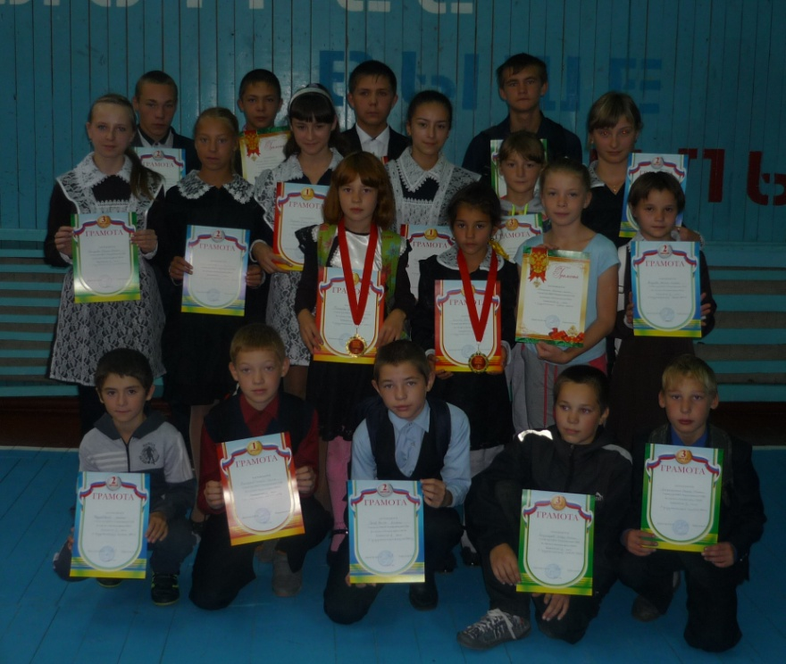
3. «РДШ как инструмент совершенствования воспитательной системы школы»
Цель проекта
Развитие школьного первичного отделения РДШ как области воспитания подрастающего поколения, обеспечивающей формирование социально активной личности каждого учащегося на основе присущей российскому обществу системы ценностей.

Slide 12
Задачи программы развития качества образования
формирование системы аналитических показателей, позволяющей эффективно реализовывать основные цели оценки качества образования;
оценка уровня индивидуальных образовательных достижений обучающихся школы для их итоговой аттестации и отбора для поступления на следующие ступени обучения;
оценка состояния и эффективности деятельности школы;
оценка качества образовательных программ с учетом запросов основных потребителей образовательных услуг;
выявление факторов, влияющих на качество образования;
разработка учебно-методических материалов для подготовки педагогов по оценке различных аспектов качества образования;
содействие повышению квалификации педагогов системы образования, принимающих участие в процедурах оценки качества образования;

Slide 13

Структура управления качеством образования
Центр
мониторинга
Педагогический совет
Администрация школы
Формирует
Определяет
Координирует
Обеспечивает
Принимает
Осуществляет
Экспертная оценка по аттестации
Аналитико-диагностический группа
Совет школы
Целевые группы
Методические
Объединения учителей-предметников
Участвует в обсуждении ШСОКО
Заслушивает директора школы
Даёт оценку деятельности администрации, педагогов школы
Обеспечивают помощь
Проводят экспертизу ОК
Осуществляют мониторинг

Slide 14
…по приоритетным направлениям программы повышения качества образования в школе созданы микрогруппы педагогов, назначены руководители. Участие в работе хотя бы одной творческой микрогруппы является обязательным. Многие педагоги посчитали для себя полезным работу в нескольких микрогруппах. Приятно, что никого не пришлось уговаривать…
…на сегодняшний день большинство педагогического коллектива приняли изменения с пониманием и готовы принимать участие в работе (реализации проекта). Есть сотрудники, которые в своей деятельности уже применяют элементы проектной
и учебно-исследовательской деятельности, разработаны программы по внеурочной деятельности …
…появились места, в которых педагоги обсуждают профессиональные темы…

Slide 15
…защита разработанной программы повышения качества образования позволила взглянуть на свое «детище» со стороны – полезно было услышать мнения других и сравнить с своим пониманием…
…в апреле 2019 года администрацией и коллективом школы запланировано совещание по участию в Проекте и реализации программы повышения качества образования, на которое будут приглашены директора и заместители директоров всех школ района…

Slide 16
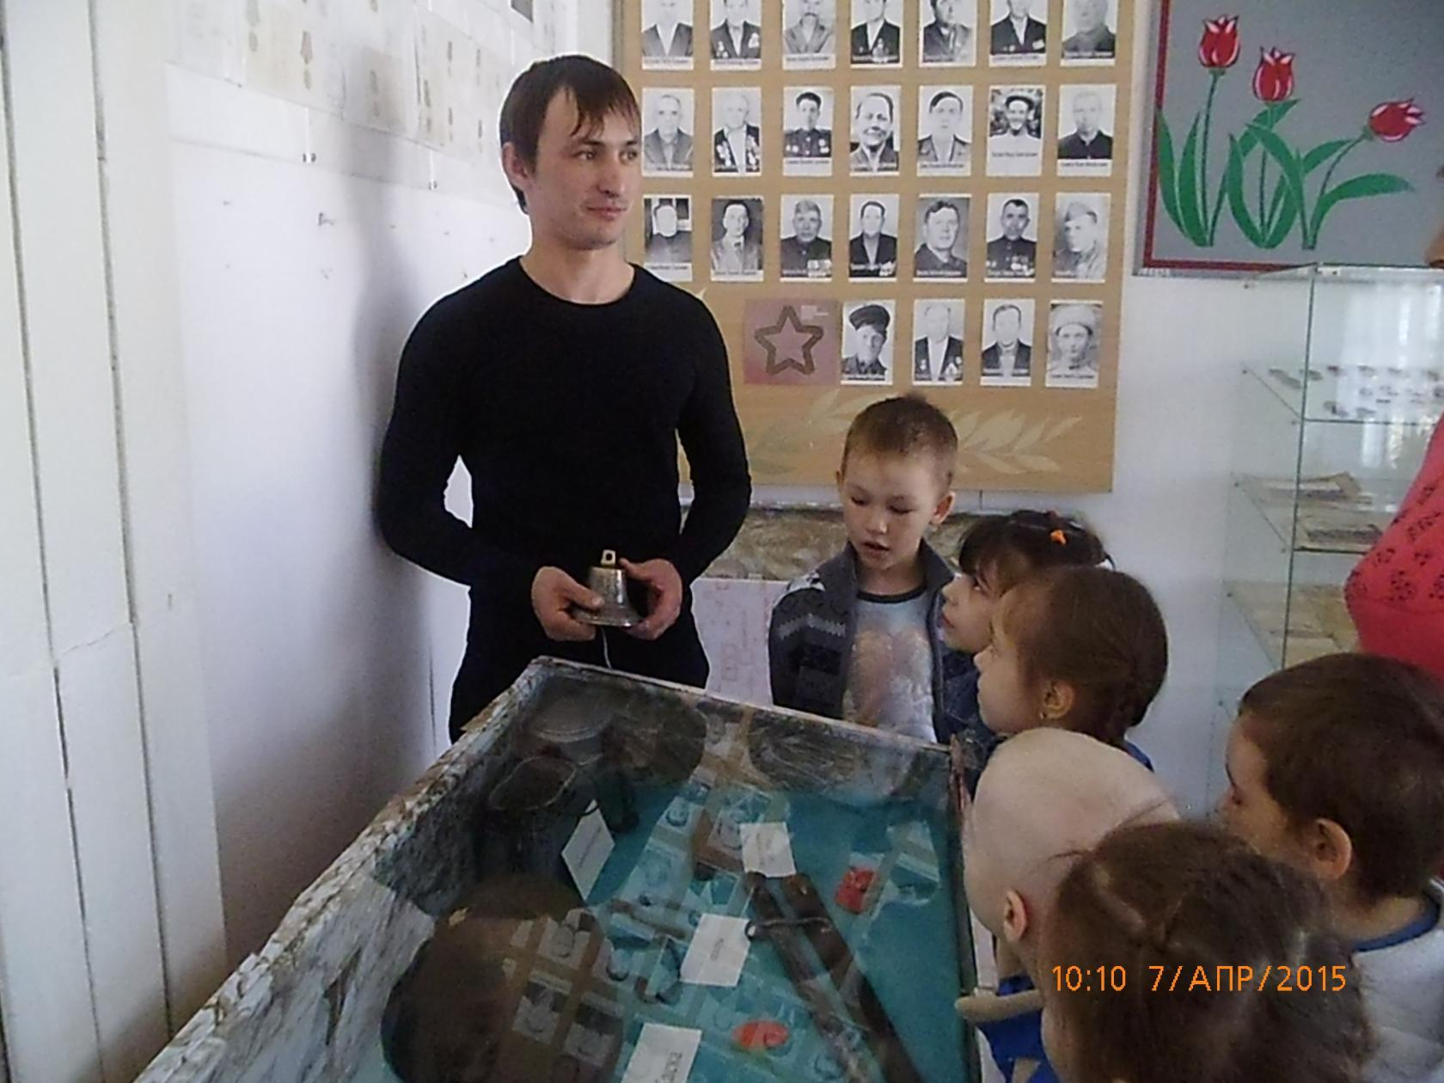
…в рамках проекта у школьной команды была возможность принять участие в различных семинарах, на которых мы познакомились с опытом мировых практик, опытом работы других школ, функционирующих в аналогичных условиях, а также с системой работы школ-лидеров. Помимо семинаров, команда посетила ряд мастер-классов, где познакомились
с современными техниками, приёмами работы, которые можно применить в наших условиях. Участие в деловых играх позволило примерить на себя различные педагогические ситуации и научиться находить все возможные пути решения или предотвращения конфликтов…

Slide 17
Школа - наставник
МАОУ гимназия № 10
имени А.Е. Бочкина г. Дивногорск
Директор: Дударева Алла Викторовна

Slide 18
Ожидаемый результат и способы оценки эффективности
рост квалификации педагогов;
увеличение численности обучающихся, охваченных системой внутришкольного и внешкольного дополнительного образования;
рост учебных и внеучебных достижений обучающихся;
расширение участия заинтересованных лиц в управлении школой;
обновление материально-технической образовательной среды школы в соответствии с актуальными запросами обучающихся, педагогов.

Slide 19
ВОЗМОЖНЫЕ РИСКИ
Возможные риски | Способы преодоления
Непонимание части педагогического коллектива школы, родительской общественностью концепции нового качества образования приведет к формальному использованию ШСОКО без существенных перемен в оценке качества образования. | Планомерная и последовательная работа с педагогами, родителями над изменением традиционного сознания и формированием понимания сущности нового качества образования.
Традиционная «знаниевая» парадигма обучения школьников, не может адекватно поддаваться оценке компетентностными измерителями. | Обучение педагогических кадров методам и механизмам оценивания качества образования на компетентностной основе.
Основные критерии традиционного оценивания - результаты итоговой аттестации (ЕГЭ, ОГЭ и т.д.) по - прежнему занимают лидирующие позиции в системе оценки качества образования и являются основным критерием для управления | Изменение масштаба и ценности критериев оценивания качества образования и результатов деятельности школы
Недостаточное материально-техническое обеспечение учебного процесса снижает качество предоставляемых образовательных услуг. | Обновление материально-технической базы школы.

Slide 20
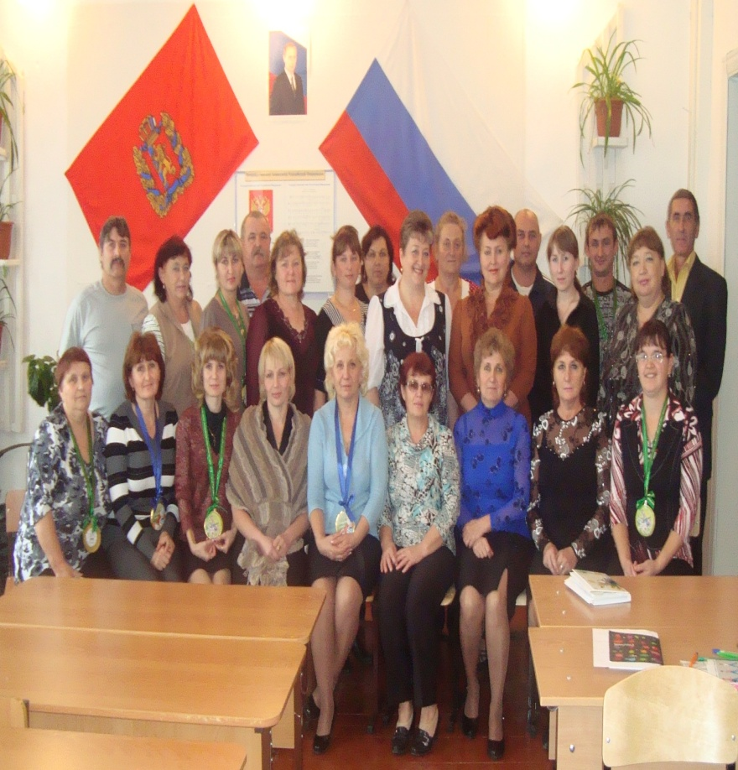
Мы поняли, что несколько месяцев участия в проекте стали событием в наших жизнях и помогли нам прийти к пониманию того, что «содержание» ( образование), есть «совместное держание», когда все участники образовательных отношений договариваются о все ключевых вопросах школьной политики

Slide 21
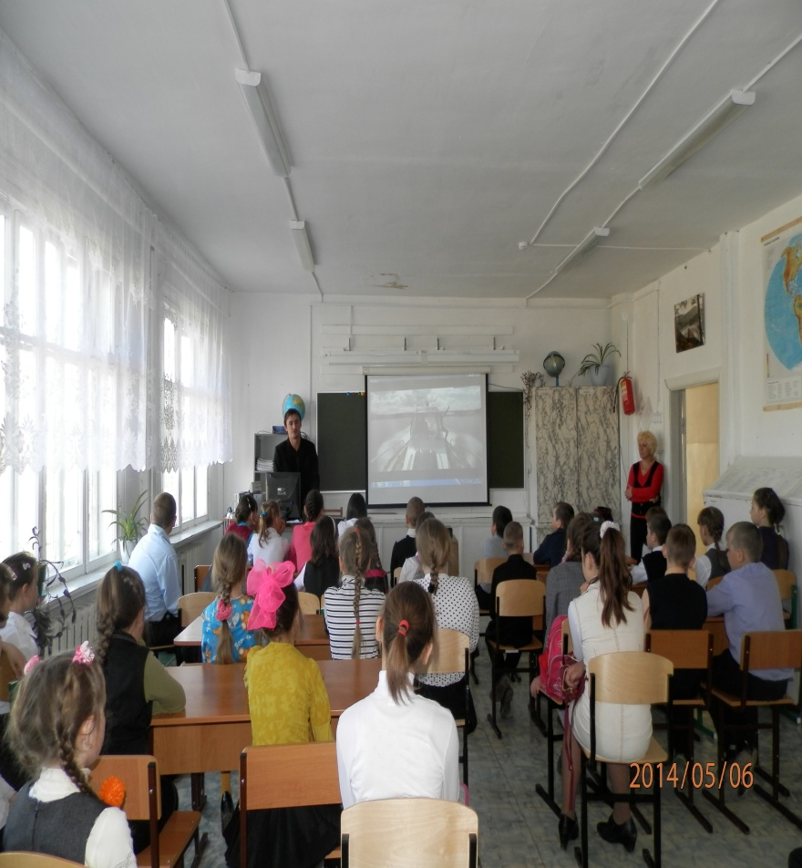
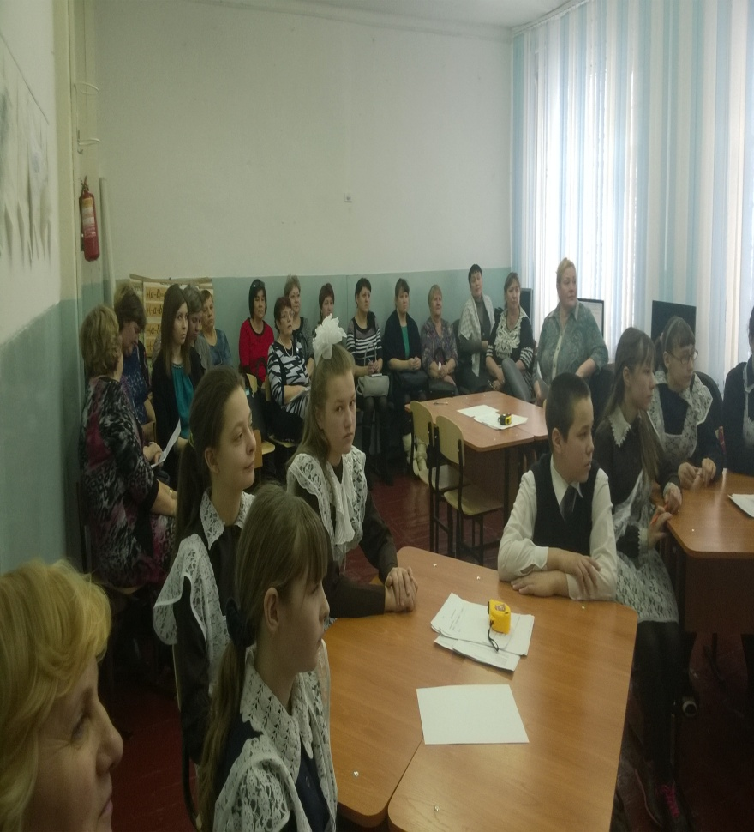
МЫ ОТКРЫТЫ для сотрудничества

Slide 22

Спасибо за внимание!

